Slide 1
积木系统
—— 工业化运营的尝试
jerojiang
Notes:
下页自我介绍。

Slide 2
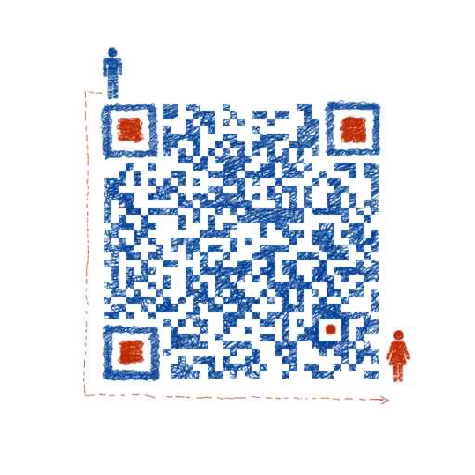
江源
jerojiang
IMWeb Team
腾讯课堂 · 运营
Notes:
自我介绍，强调 IMWeb Team ，业务引导到运营。
下页产品妹子图。
运营活动。

Slide 3
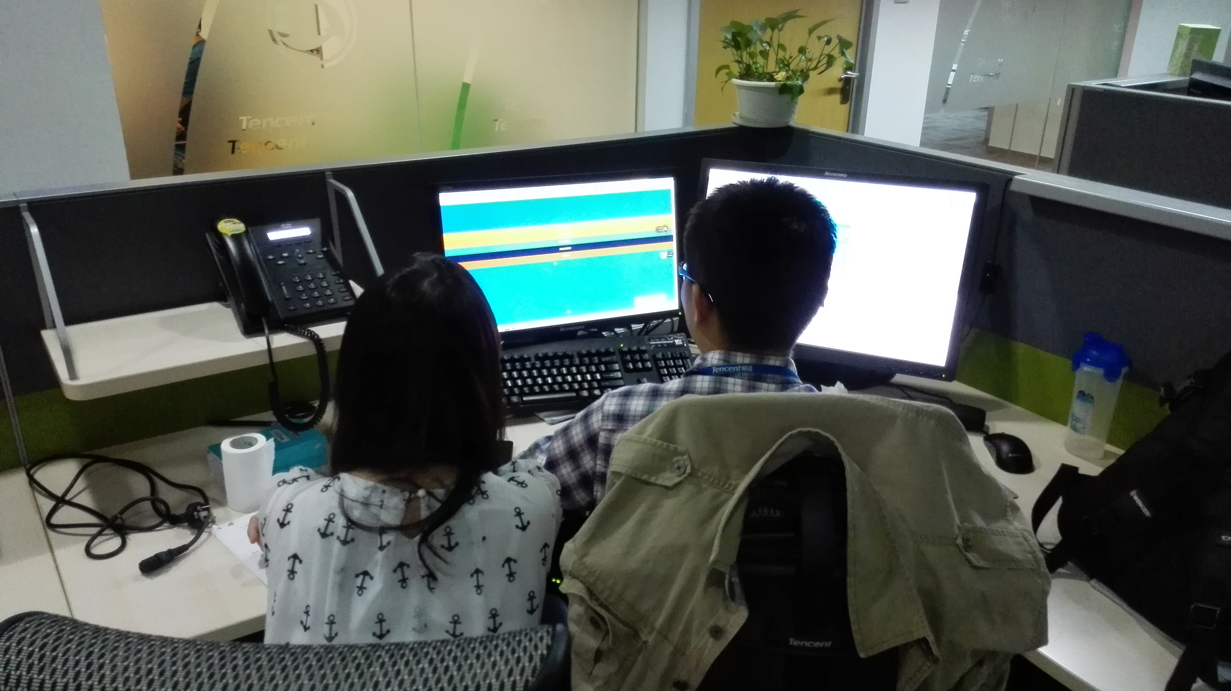
Notes:
跟产品妹子亲密接触。
左边是运营，右边是技术哥。
做的页面到底是什么样的呢？

Slide 4
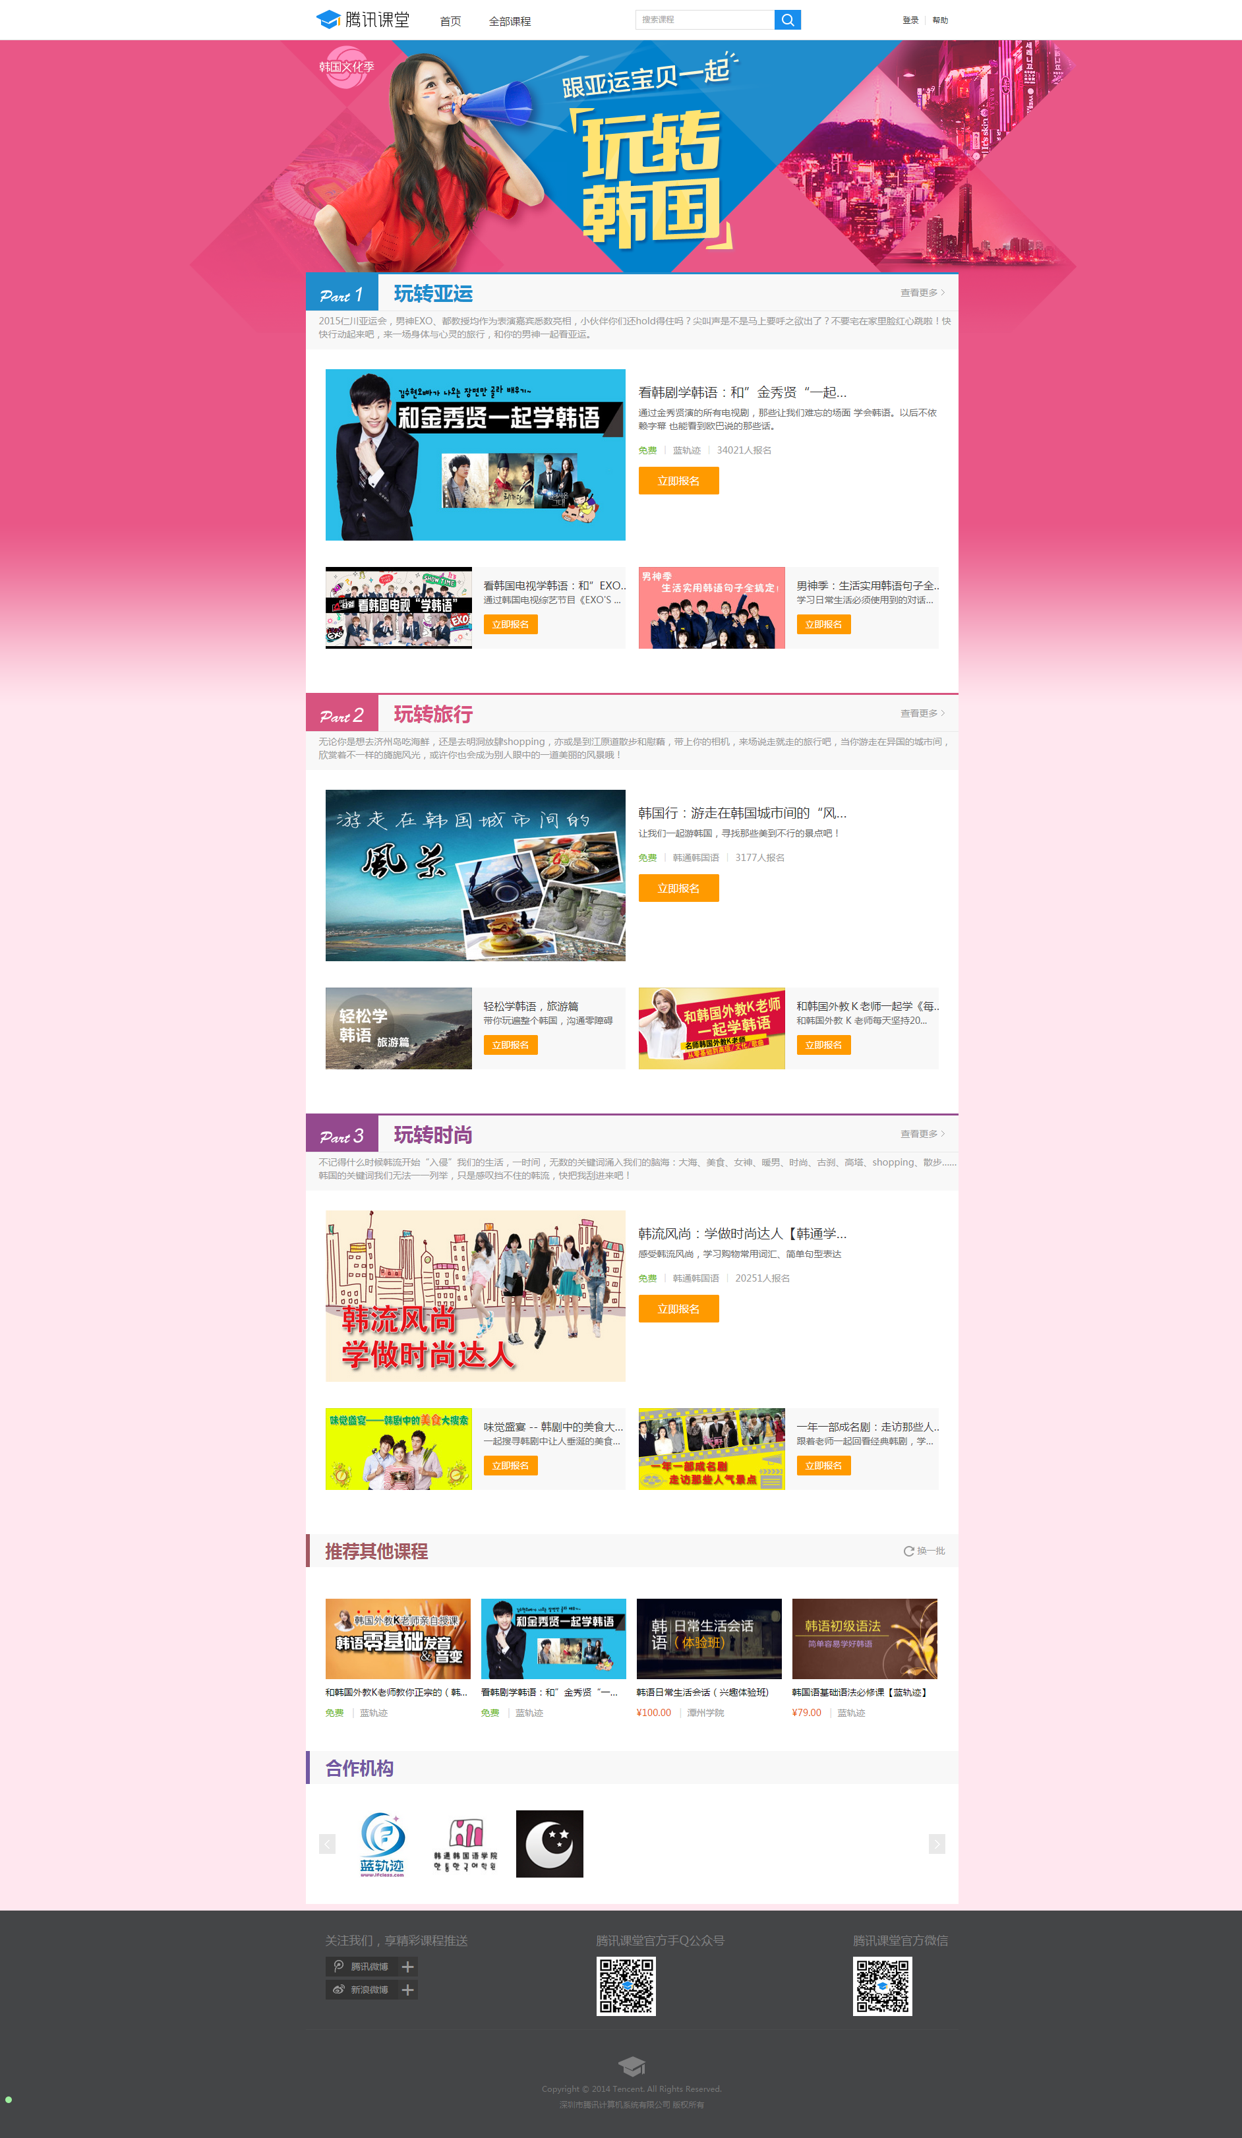
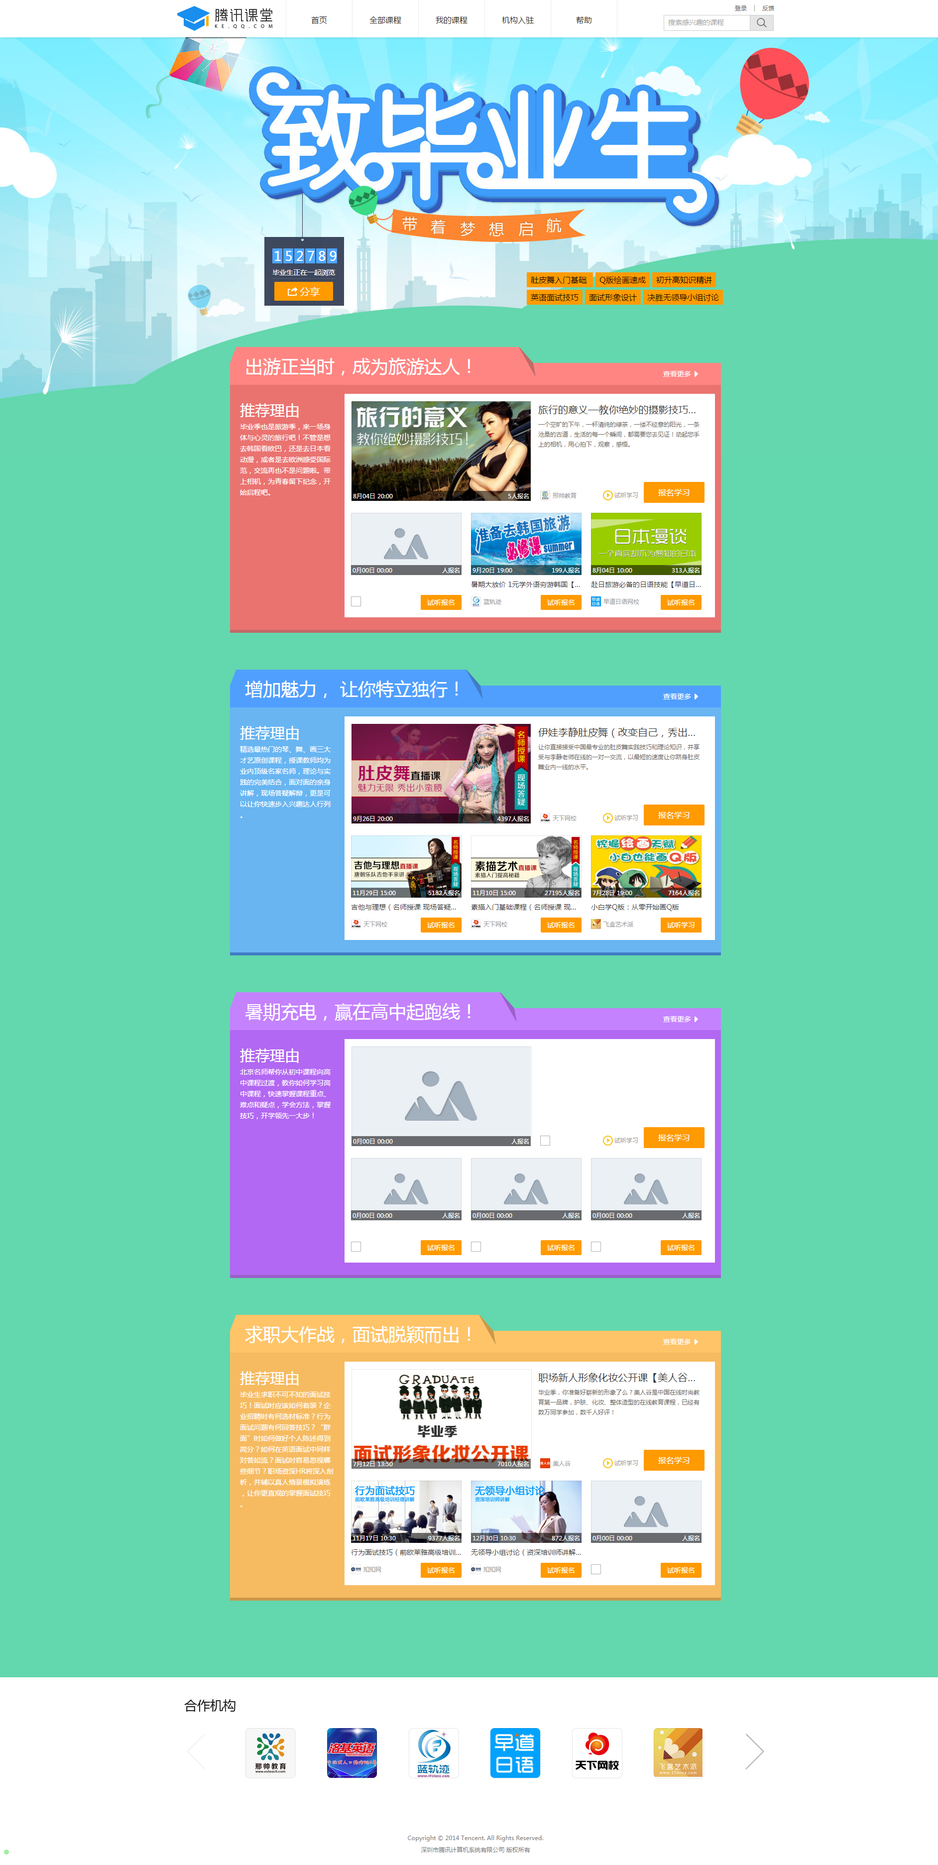

Notes:
结构类似。
机械重复。
赶时间。
开发人员的成就感？
下页 don’t repeat yourself.

Slide 5
DO NOT REPEAT YOURSELF!
Notes:
快速过到下一页。

Slide 6

她的需求是什么？
don’t repeat yourself
Notes:
这个原则是通用的，但是谈的更多的技术哥，产品妹子的需求？
现场是否有产品？
产品运营是一个系统的工程，包含非常多的内容，其中活动是比较重要的一个推广手段。我们今天要讨论的，严格意义来说是运营活动的需求。
下页剖析产品的需求。

Slide 7
运营活动的特点
时效，时效，时效！
铺天盖地！
Notes:
就产品运营方面来说：
时效时效时效！节假日、网络热点等等等等。
产品风格对运营活动的影响，慢节奏，少但是精品！
铺天盖地，量要大！鬼畜模式！

Slide 8
Notes:
第三次展示这个图了！
妹子：时效，量大！
哥哥：开发周期，任务繁多。

Slide 9

Notes:
为产品运营而生，剥去绚丽的交互，完成 80% 朴实的需求。
这是一个非常让人兴奋的想法，但只靠一腔热血是不行的。
我们先冷静下来，再次明确下系统的需求。

Slide 10

前端开发
产品运营
DRY
时效、快速
沉淀组件
可视化编辑
Notes:
分析需求。
明确需求之后，对比业内方案，避免重复造轮子。
下页普通的管理系统。

Slide 11
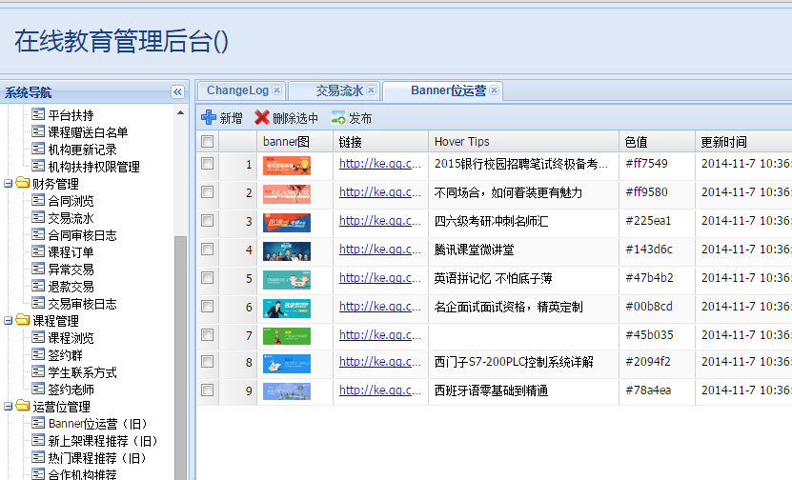
非可视化
不够灵活
Notes:
下页 MMRP 。

Slide 12
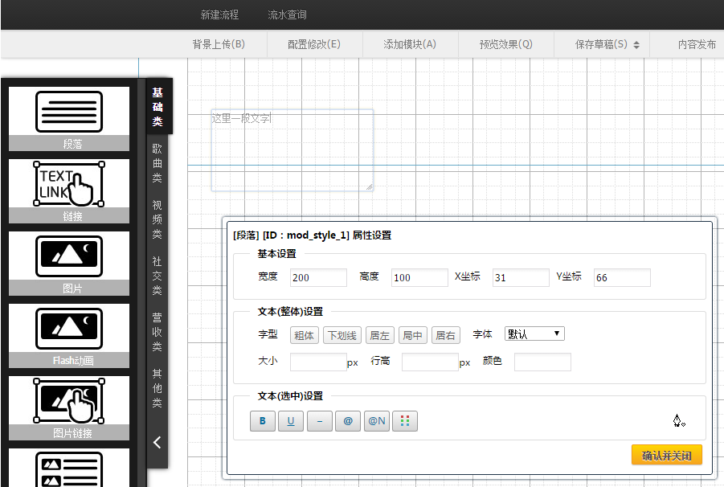
交互复杂
不可移植
组件系统耦合
Notes:
MMRP，数字多媒体内容发布系统
从零开始编辑页面。
肯定其价值，积木系统站在他的肩膀上。
但是……不符合产品的要求。
说了项目的背景，分析了现有的解决方案，今天的干货！

Slide 13
到底要什么样的系统？
Notes:
站在 MMRP 的肩膀上，大致也能揣测系统是什么样的。

Slide 14
可视化
组件和系统无关
业务和系统无关
Notes:
我们的可视化和普通的可视化不同，从产品的角度来做可视化：
丰满的模板，简单的交互。
刚才一直强调 mmrp 的致命缺陷是组件和系统耦合。

Slide 15
组件和系统无关？

Slide 16
初始化
初始化
绑定数据
绑定数据
渲染
渲染
销毁
系统包裹
销毁
系统包裹销毁
Notes:
普通组件的生命周期。
积木系统组件的生命周期。

Slide 17
├── App
│ ├── Common
│ ├── Conf
│ ├── Lib
│ ├── Runtime
│ └── View
├── Db
├── component
│ ├── r_panel
│ ├── r_rec_course
├── ctrl.sh
├── edu_cms.iml
├── login_proxy.html
├── node_modules
├── package.json
├── publish
├── tpl
│ ├── responsive
│ └── tribe
└── www
├── config.json
├── css
├── img
└── js
Notes:
组件的的组成部分，系统组件的组成部分。
下页 config.json 。
组件怎样和系统关联起来？
config.json 的桥梁作用。
系统同步组件。

Slide 18

config.json
system
Notes:
此处应该有字段介绍。
包含组件资源的存放路径，组件可配置项等等。
关联组件。
下页读取组件。

Slide 19
系统装载组件？
Notes:
dom 的角度来说，dom 新增子元素、新增兄弟元素，没有什么技术难点。
难点是怎样保存这个页面？

Slide 20
html
fs.readFile
css
javascript
require(path)
data
init(param)
Notes:
系统读取组件。
直接吐出来，编辑新增的。
走到这一步也还只是普通组件的流程，还没有切入系统，组件还不能编辑、刷新。

Slide 21
普通组件
new Component
系统组件
编辑
刷新
保存
Notes:
系统包裹组件。
单个组件可以正常跑起来，并且系统通过包裹的形式增强了，让它可以编辑、实时刷新，那么多个组件的组合呢？

Slide 22
页面的组装和保存？
Notes:
难点是怎样保存这个页面？

Slide 23


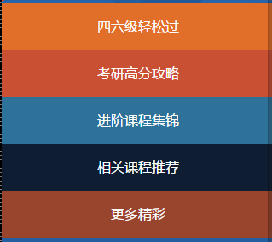

Notes:
dom 的角度来说，dom 新增子元素、新增兄弟元素，没有什么技术难点。

Slide 24
到底保存什么？
Notes:
从页面的角度来讲，到底要保存什么？

Slide 25
[ { "com_id": 2, "data": { "id": "jimu-panel-234234" }, "children": [ { "com_id": 3, "data": { "id": "js-course-234234", "cid": "12345,22342,34562" } } ] } ]
容易还原出来
允许组件变更
Notes:
只能保存数据！

Slide 26
JS
组件ID
CSS
数据
递归
HTML
option
DATA
Page
模板DATA
Notes:
还原流程！
冒出了个新的概念，模板，过度到模板。

Slide 27
模板
Notes:
组件花了很长的篇幅，组件的重要性。
弱化模板的概念。
产品眼里的模板，开发眼里的模板。

Slide 28
Notes:
积木系统的由来时候放了这张图谱，其实他应该是这样的。

Slide 29
=
+
Notes:
模板在系统中的位置。

Slide 30
├── App
│ ├── Common
│ ├── Conf
│ ├── Lib
│ ├── Runtime
│ └── View
├── Db
├── component
│ ├── r_panel
│ ├── r_rec_course
├── ctrl.sh
├── edu_cms.iml
├── login_proxy.html
├── node_modules
├── package.json
├── publish
├── tpl
│ ├── responsive
│ └── tribe
└── www
<body> <div id="page-loading" class="page-loading"> <p>正在加载...</p> </div> <div class="main-wrap"><%- structure %></div> <script src="./console.js?__inline"></script> <%- jsloader %> <%- jseditor %> <script src="./require-config.js?__inline"></script> <!--asyncPaths--> <%- mainjs %> </body>
├── config.json
├── index.css
└── index.html
Notes:
config.json的作用和组件的 config.json类似。
系统同步模板。

Slide 31
总体流程？
Notes:
系统的目的；
截图预览，现场演示；
总体流程图；
ER 图；
目录结构

Slide 32
history
发布
activity
page
运营活动
读取模版
整合组件
保存
预览
模板库
组件库
tpl
com
Notes:
总体逻辑，数据流。

Slide 33
编译
Notes:
普通的构建流程，资源压缩、合并等等。
对资源的处理非常细腻，区别于市面上类似系统的处理方式。

Slide 34
发布

Slide 35
├── campus
│ ├── img
│ ├── js
│ └── index.html
├── campus_h5
│ ├── img
│ ├── js
│ └── index.html
├── drawing
│ ├── component
│ ├── img
│ ├── js
│ └── index.html
├── App
│ ├── Common
│ ├── Conf
│ ├── Lib
│ ├── Runtime
│ └── View
├── Db
├── component
│ ├── r_panel
│ ├── r_rec_course
├── ctrl.sh
├── edu_cms.iml
├── login_proxy.html
├── node_modules
├── package.json
├── publish
├── tpl
│ ├── responsive
│ └── tribe
└── www
Notes:
系统内直接访问。
args 发布到 CDN 。

Slide 36
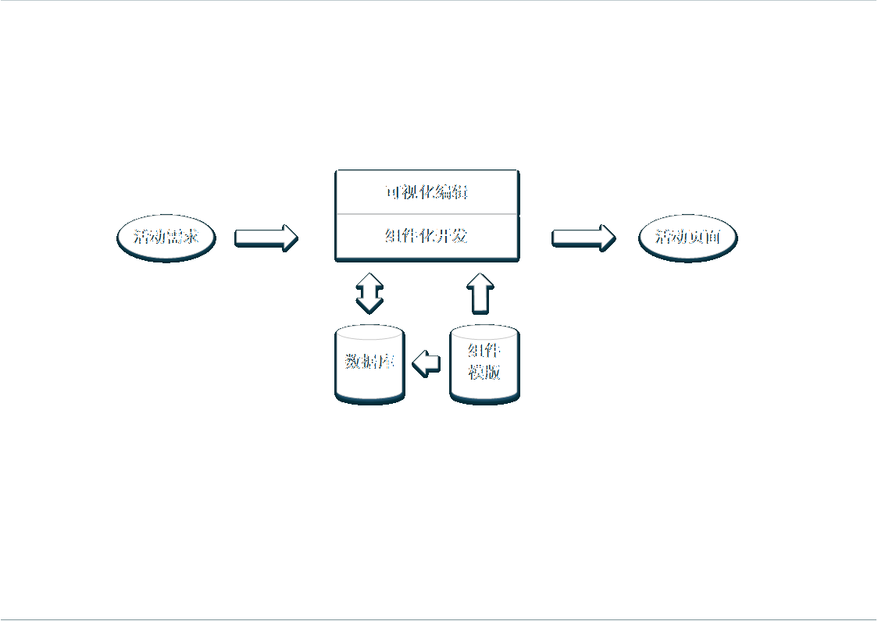
Notes:
回顾一下：
系统的背景，行业类似的解决方案，系统的组成部分以及逻辑流程。
时间的关系，也有很多东西没有讲：
比如为了更方便的包裹组件，我们怎样规范组件的编写模式；
为了让组件的包裹、组件的增删改更加的容易控制，我们还有 Editor 的抽象，就是一个编辑页就是一个 Editor 。

Slide 37
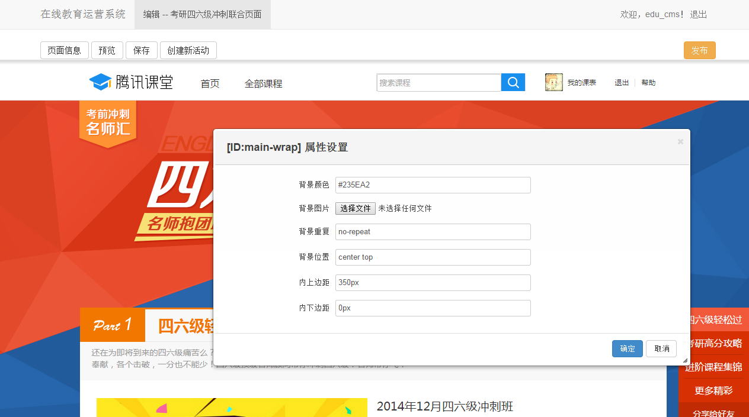
Notes:
系统展示……
http://ke.qq.com/huodong/notice/index.html
下页未来的计划。

Slide 38
未来的计划？

Slide 39

open source
Notes:
thinks, jqueryui, bootstrap, requirejs 都是开源的，必须开源给业界以回馈。
很多细节需要完善，所以现在还没有开源。
开源时间；
imweb.io

Slide 40
Component
Notes:
刚才很多细节需要完善，其中就有和组件相关的；
更广泛的组件接入；
组件调试构件；

Slide 41
CGI 体系
Notes:
搭配使用。
不只是追求静态的页面，推动后台 CGI 体系。

Slide 42
MAKA
Notes:
下页 Q & A 。

Slide 43


Slide 44
Notes:
为产品运营而生，剥去绚丽的交互，完成 80% 朴实的需求。
一腔热血的想当然是不行的。
我们再次明确下系统的需求。

